Slide 1
雏雁计划第三次计划

Slide 2
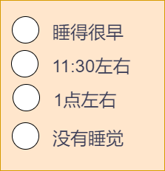
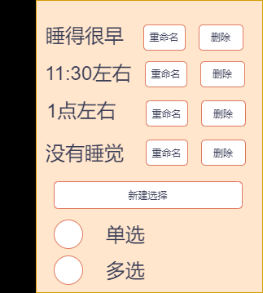
基本概念
1.记录项的记录控件:
操作控件,获得具体的
记录值
2.编辑记录项的控件:
操作控件,获得记录项的
具体格式,相当于一种模板

Slide 3
要求
1.要易于拓展,除了基本的选择,文本,数量模板,我们还可以拓展出如:,记账,健身,高中学习,项目进展等更多的模板,丰富功能,还可以提供已经设置好的记录项,用户直接上手就可以用.
2.要拓展的其实就是两个控件附带其记录逻辑(对控件的事件处理,以及对控件数据的处理),还有一个可选的可视化视图.
3.使用安卓端的更新需要手动更新,所以选择用网络更新,向服务器请求新的模板,更新到本地.
4.在具体的更新方法中,选用H5插件化更新,就是把那两个控件都用html及js代码表示,在移动端用WebView显示该html即可,总的来说是一种混合开发(hybrid).

Slide 4
具体数据描述
1.记录项模本本身的信息,id,名称,编辑视图,记录视图,可视化视图
2.要储存记录项本身的信息,名称,id,格式,备注
3.要储存记录项的记录信息,就是每天记录下的数据

Slide 5
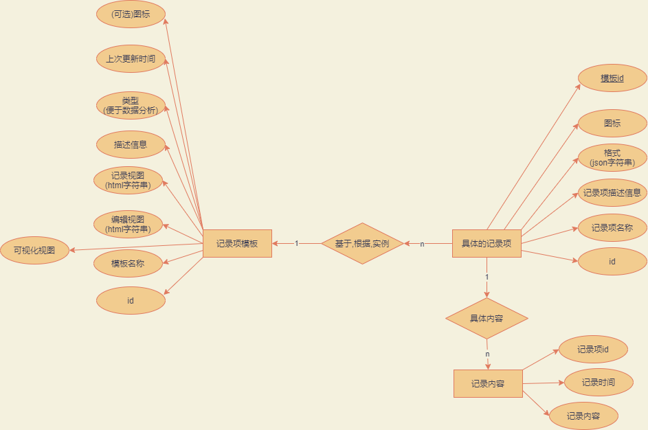
ER图

Slide 6
数据表设计
三张表

Slide 7
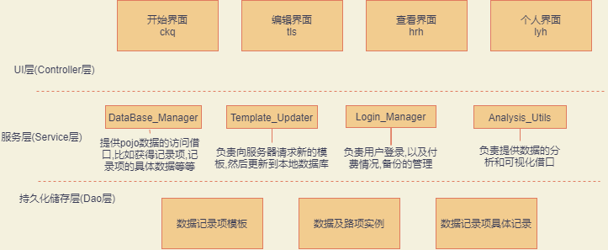
分层结构(MVC结构):

Slide 8
Pojo对象(Plain Ordinary Java Object)
Po:persisitant object;

